Slide 1

Un camiño que hai que seguir nas matemáticas. Do exercicio á actividade e da actividade ao proxecto
AS MATEMÁTICAS DENDE 1º A 3º DE E.P

Slide 2
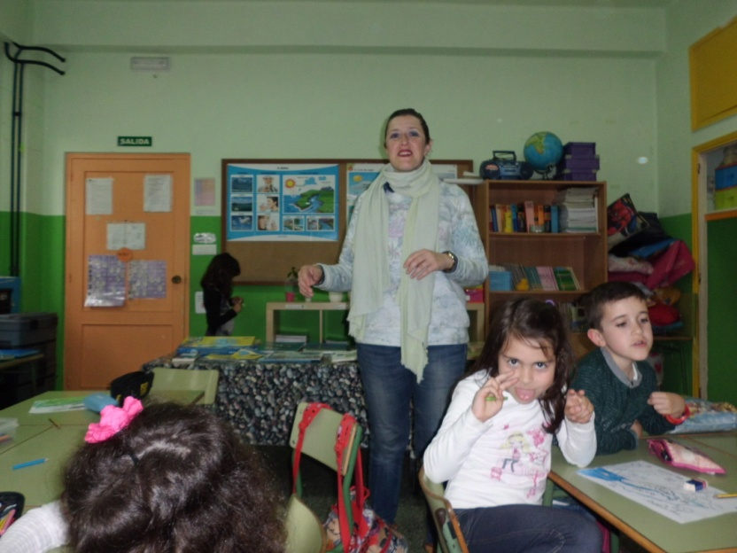
ANTES DE EMPEZAR…
Contarvos que a mestra que son hoxe é o resultado de moitos anos traballando primeiro con alumnado xitano, despois con adultos, máis tarde con alumnos con n.e.a.e e tamén como monitora de tempo libre

Slide 3
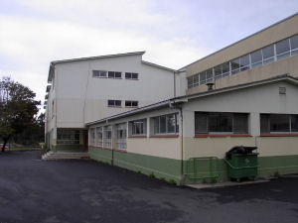
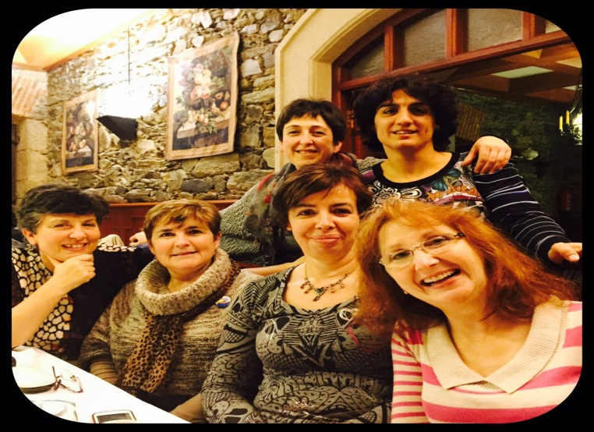
ANTES DE EMPEZAR …
Contarvos tamén que o xeito de traballar que vos traio hoxe aquí está completamente influenciado por un xeito de traballar diferente, o que coñecín cando cheguei ao CPI de Atios e o que me ensinaron a ver os meus compañeiros de centro

Slide 4
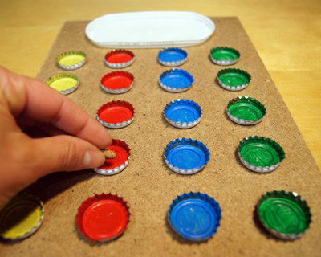
ANTES DE EMPEZAR …
Dicirvos que entre os moitos materiais que descubrín cos meus compañeiros, Malena Martín e o seu blog , foi un dos meus maiores hachazgos á hora de abordar as miñas clases de matemáticas.
Malena Martín; www.aprendiendomatemáticas.com

Slide 5
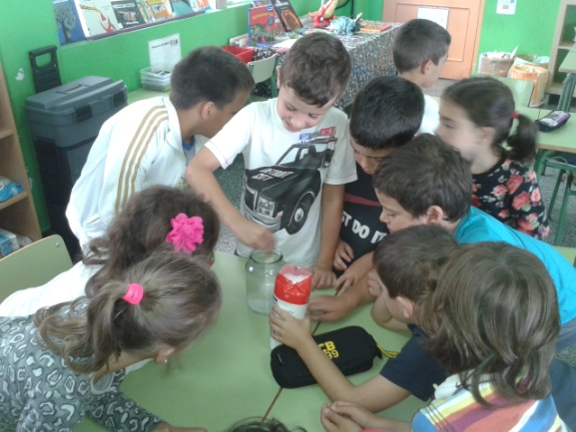
ENTRANDO EN MATERIA …
Á hora de abordar o ensino das matemáticas nos primeiros cursos de primaria, hai unha serie de máximas que guían o meu traballo:
1. PARA MIN É FUNDAMENTAL QUE SEXA O PROPIO ALUMNO QUEN CONSTRÚA A SÚA APRENDIZAXE, E ESO SÓ É POSIBLE A TRAVÉS DA MANIPULACIÓN E A EXPERIENCIA.

Slide 6
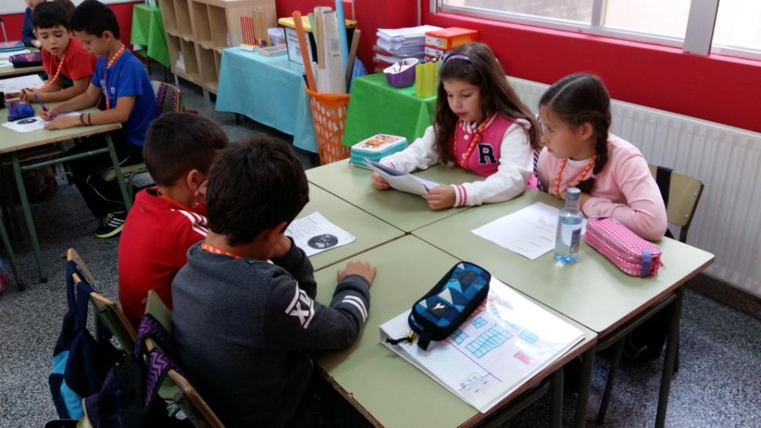
ENTRANDO EN MATERIA …
2. NON HAI NIN LISTOS NIN TONTOS SENÓN NENOS DE DIFERENTES ENTORNOS, DISTINTOS NIVEIS MADURATIVOS, DISTINTAS CAPACIDADES, PERO TODOS EN CONTINUO PROCESO DE APRENDIZAXE

Slide 7
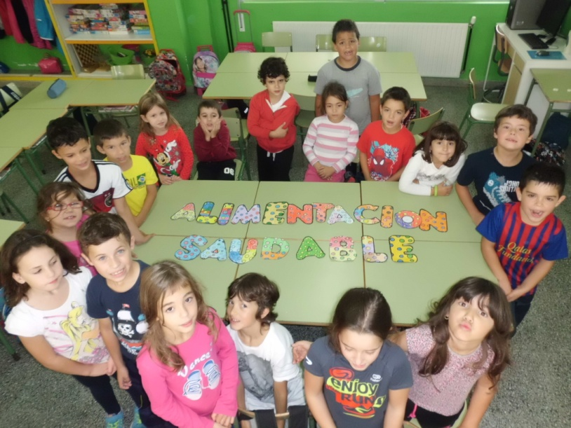
ENTRANDO EN MATERIA …
3. AO LONGO DA ETAPA ESCOLAR O COÑECEMENTO SE ORGANIZA EN COMPARTIMENTOS OU ASIGNATURAS PERO O MUNDO REAL NON ESTÁ FRAGMENTADO DE AHÍ A IMPORTANCIA DE QUE OS NENOS DE PRIMARIA APRENDAN EN CONXUNTO, A TRAVÉS DO XOGO, DE EXPERIENCIAS, DE PROXECTOS.

Slide 8
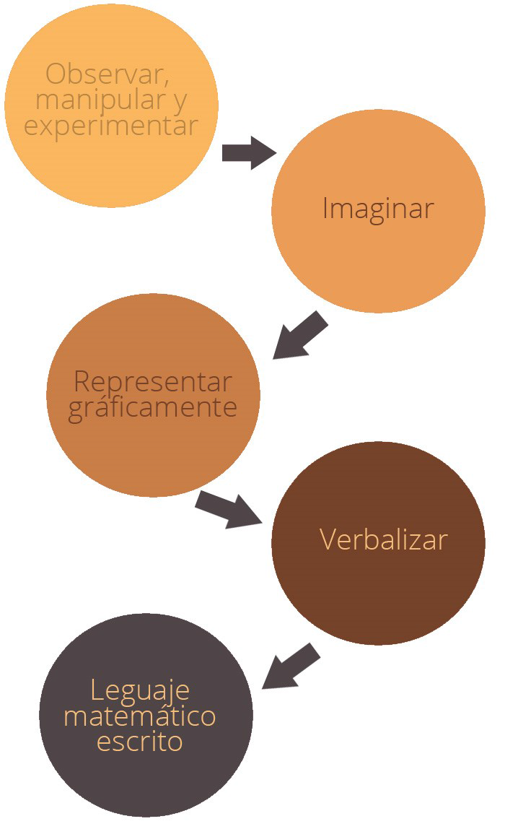
ENTRANDO EN MATERIA …
4. A APRENDIZAXE MATEMÁTICA É UN PROCESO NO CAL OS ALUMNOS DEBEN:
-Observar, manipular e experimentar no entorno máis próximo e con materiais específicos.
- Imaxinar mentalmente o que observa e experimenta.
- Representar gráficamente o que descobre.
- Verbalizar, falar entre eles de cómo chegaron a esa conclusión.
- Representar con linguaxe matemática os seus descubrimentos.

Slide 9
UN CAMIÑO QUE HAI QUE SEGUIR NAS MATEMÁTICAS
MATERIAIS, EXERCICIOS, E ACTIVIDADES 1º E.P

Slide 10
ESQUEMA TAREFA OU UDI
CC
TAREFA: PRODUTO SOCIAL RELEVANTE
ESTÁNDARES
ACTIVIDADE 1
ACTIVIDADE 2
ACTIVIDADE 3
CONTIDOS
EXERCICIOS
EXERCICIOS
EXERCICIOS
EXERCICIOS
EXERCICIOS
A CADA UNHA DAS ACTIVIDADES HABERÁ QUE ASIGNARLLE OS SEUS CORRESPONDENTES EXERCICIOS…

Slide 11
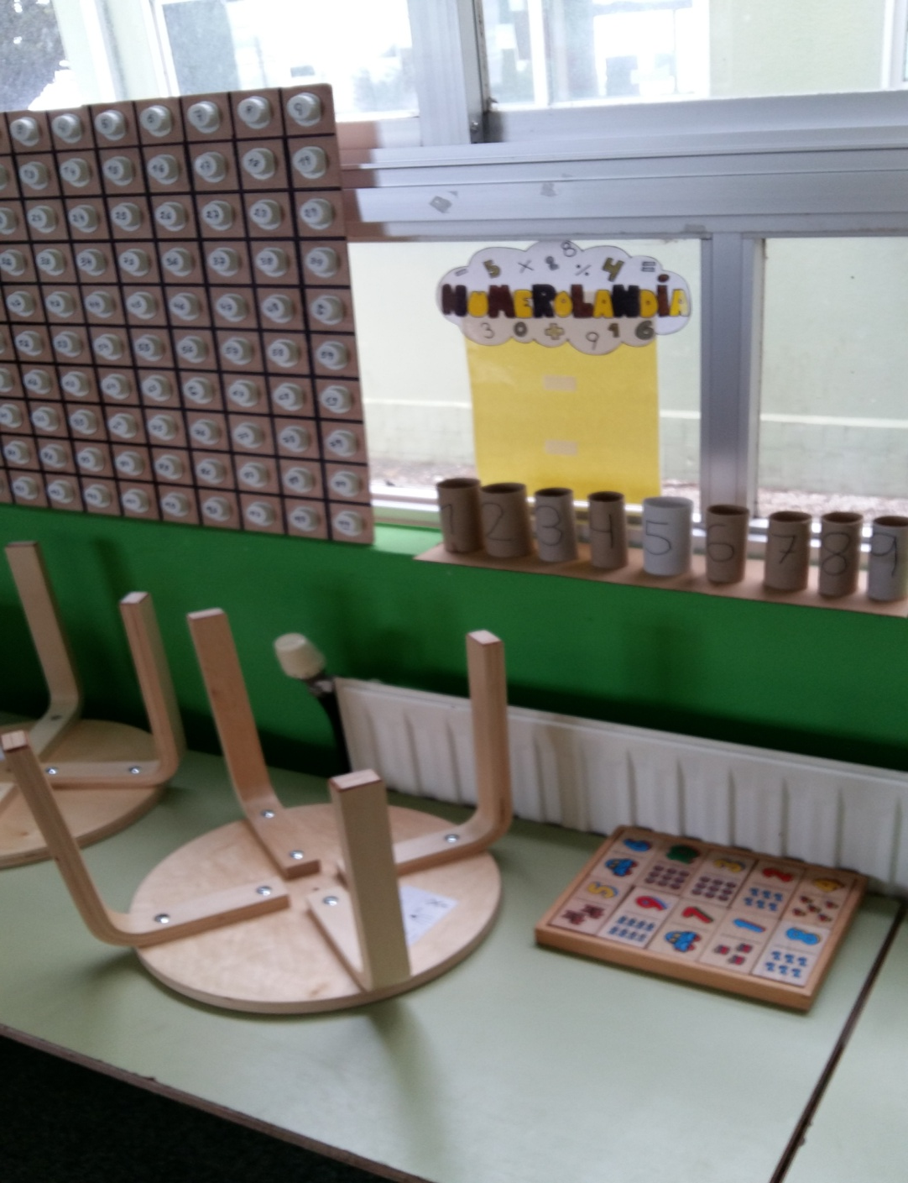
1º DE PRIMARIA: METODOLOXÍA
En Atios estamos convencidos de que unha aula organizada dun xeito similar ás aulas de educación infantil é fundamental para que a transición infantil e primeiro sexa menos traumática.

Slide 12
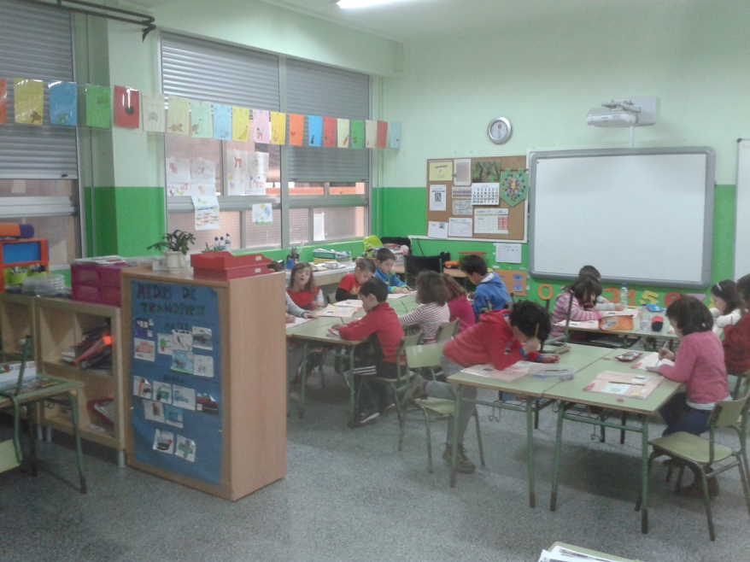
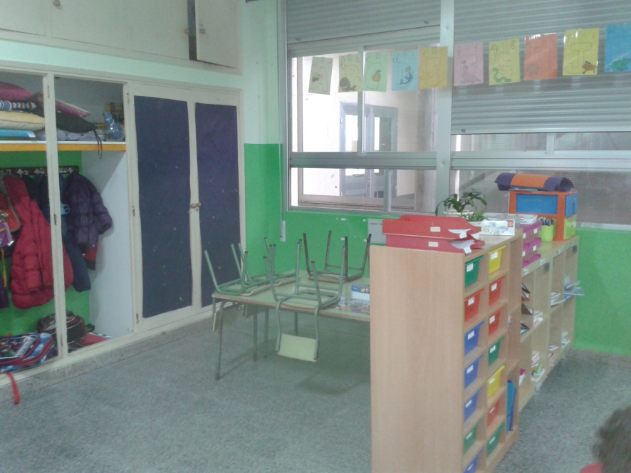
1º DE PRIMARIA: METODOLOXÍA
Nesta organización os recantos xogan un papel fundamental.

Slide 13
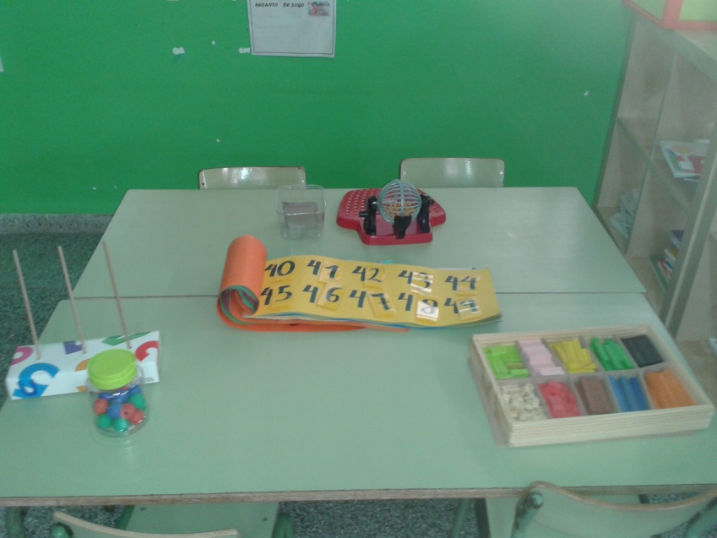
1º DE PRIMARIA: METODOLOXÍA
Entre os posibles recantos da aula podemos adicar un espacio ao recanto de matemáticas e dispoñer nel xogos e materiais relacionados cos temas que se estean a traballar
Materiais de numeración

Slide 14
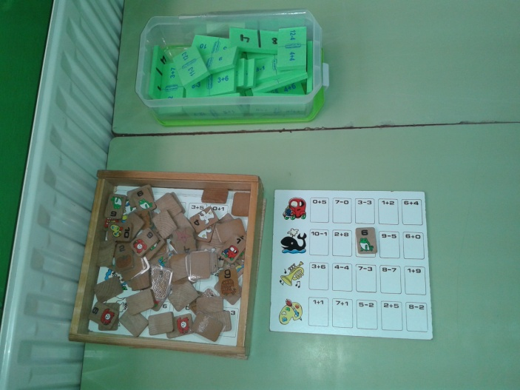
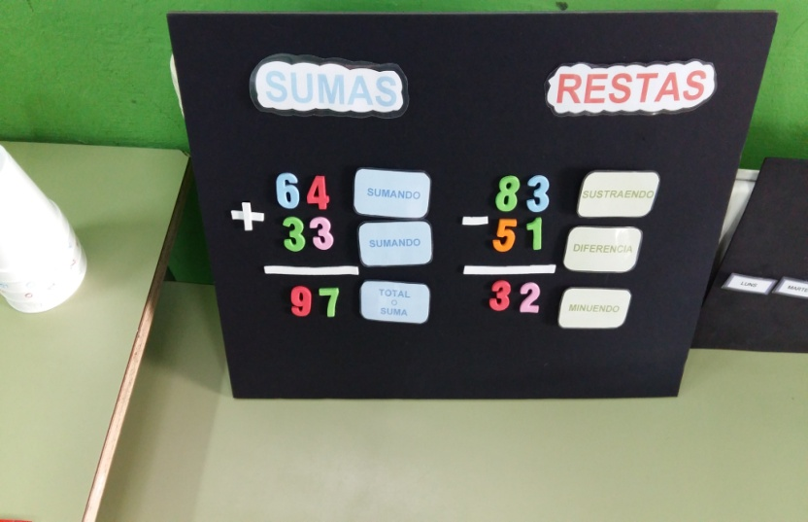
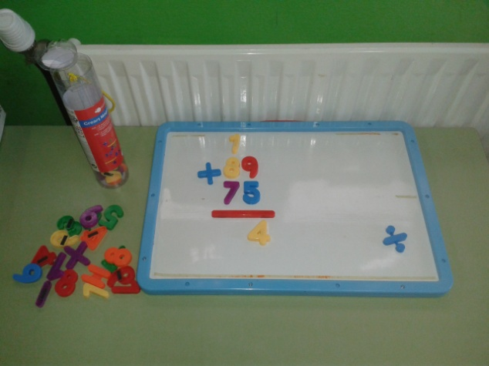
1º DE PRIMARIA: METODOLOXÍA
Materiais de sumas e restas

Slide 15
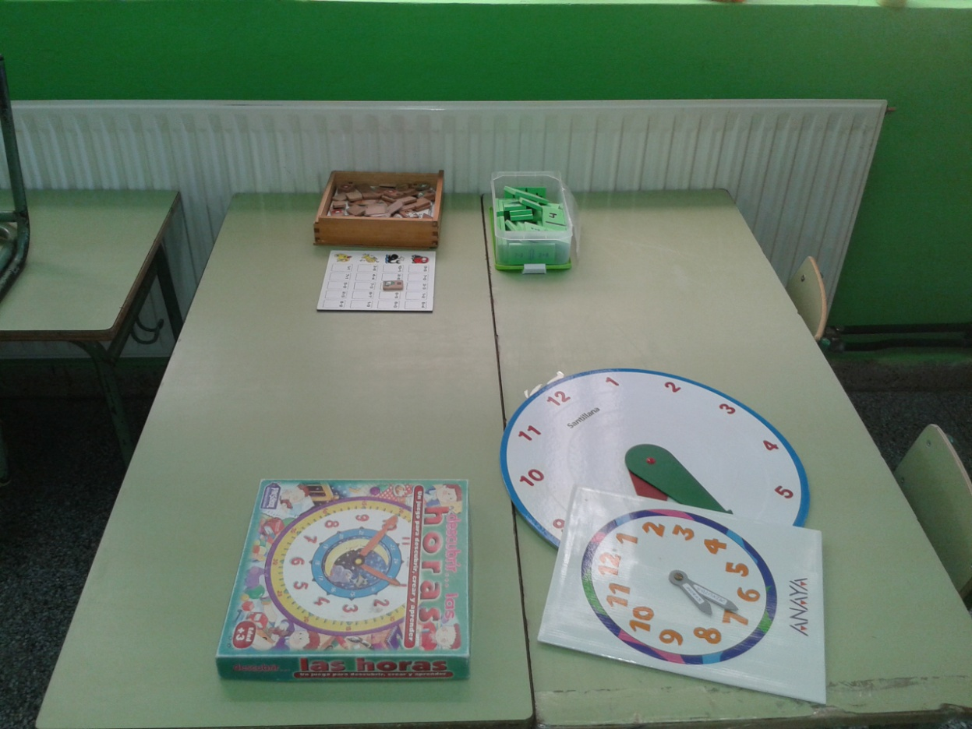
1º DE PRIMARIA: METODOLOXÍA
Outros materiais segundo o tema:

Slide 16
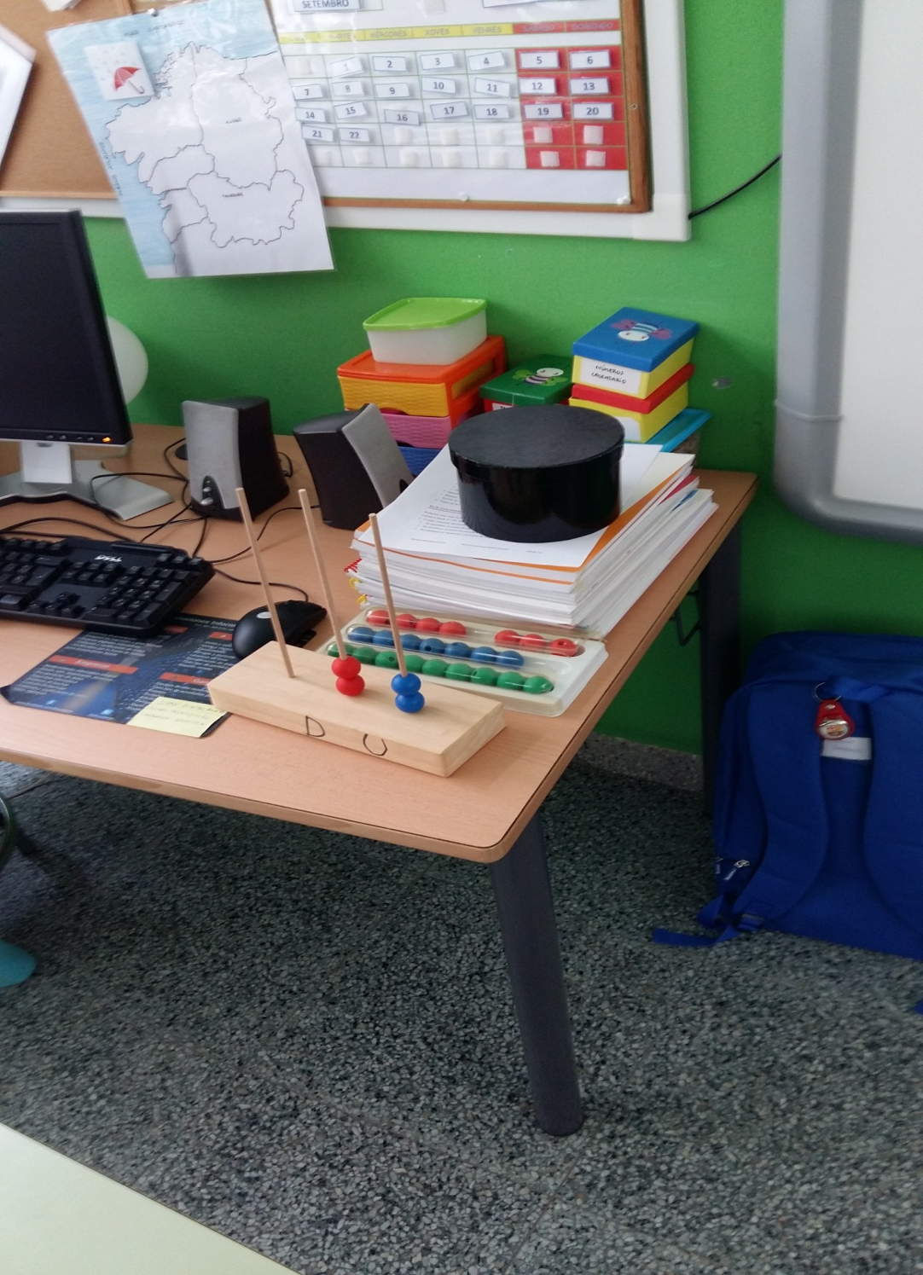
1º DE PRIMARIA: METODOLOXÍA
A conservación das rutinas habituais en infantil tamén son importantes en primeiro e permiten traballar contidos matemáticos como o calendario, a numeración, facer restas ao pasar lista cos nenos que faltan, construír táboas sinxelas sobre o tempo, ...

Slide 17
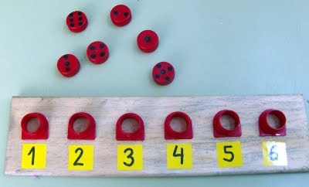
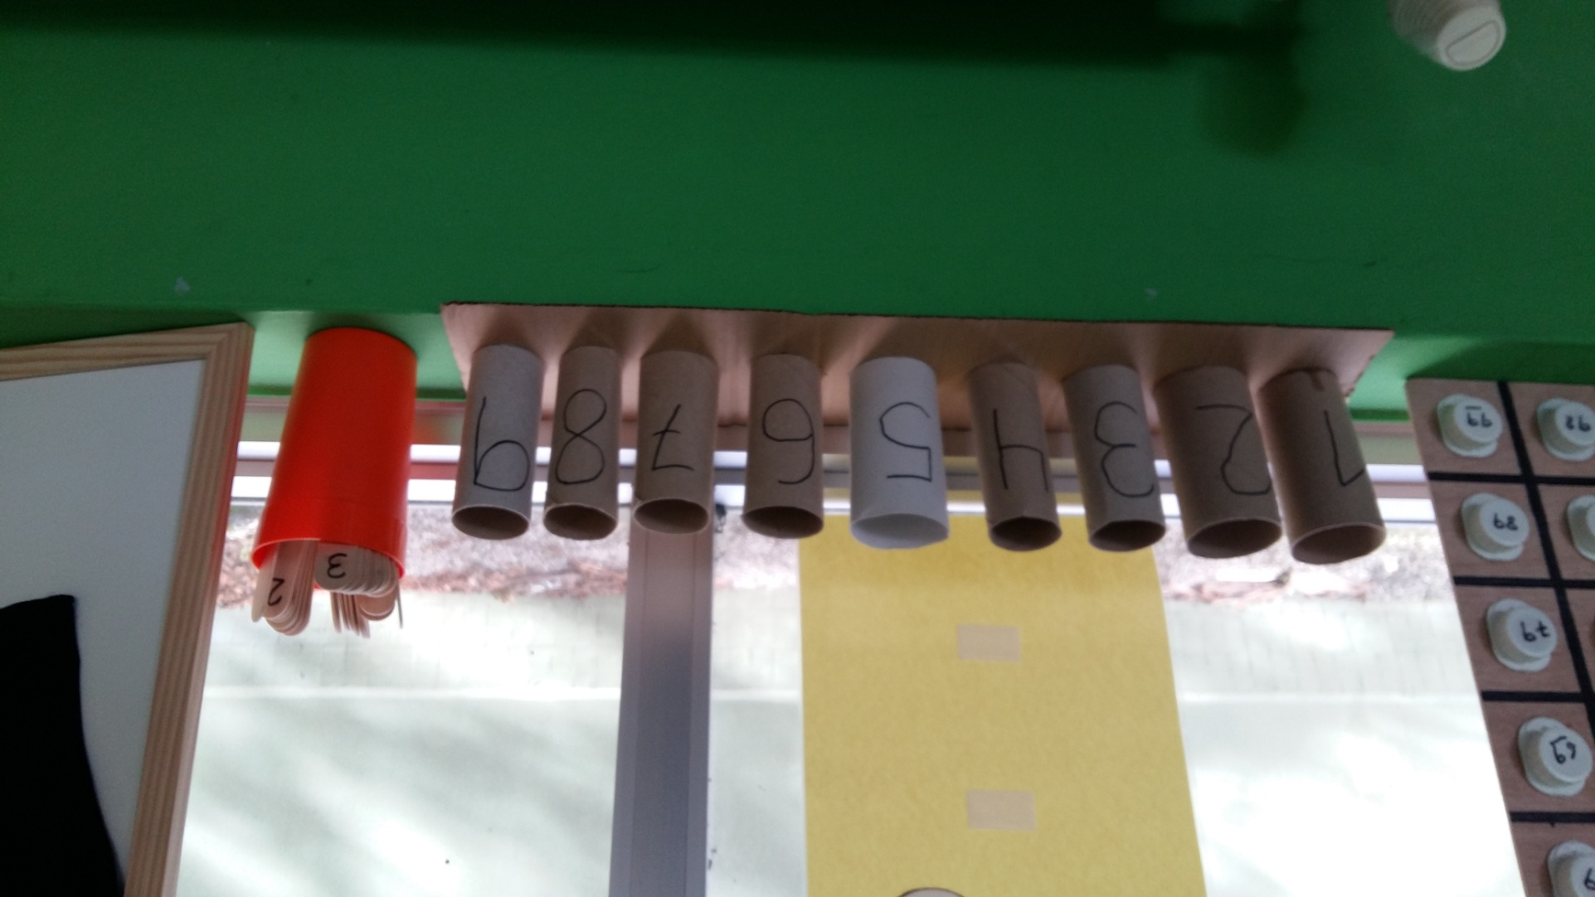
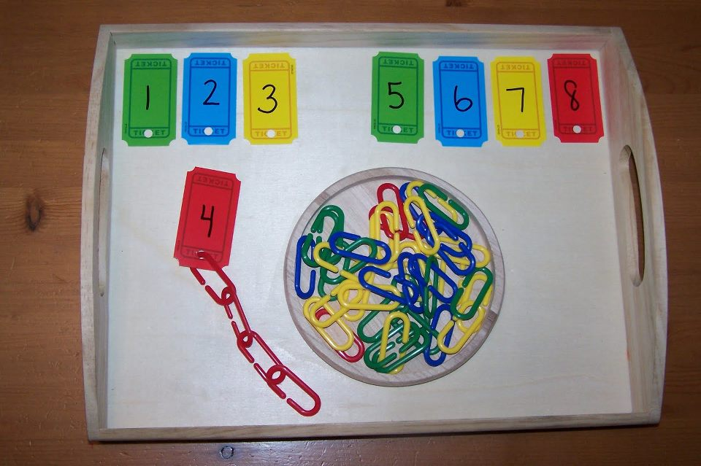
1º DE PRIMARIA: A NUMERACIÓN
Exemplos de materiais manipultativos para traballar a numeración máis básica:

Slide 18
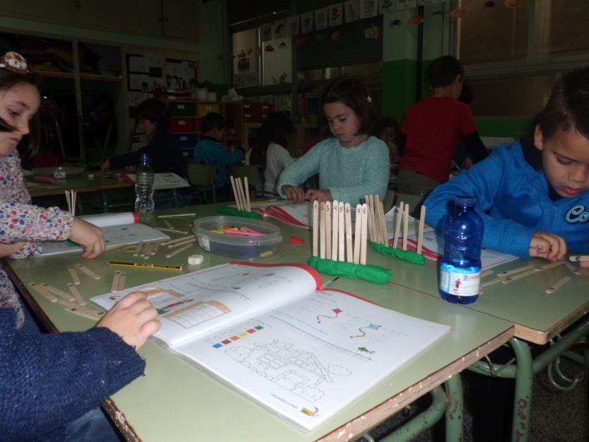
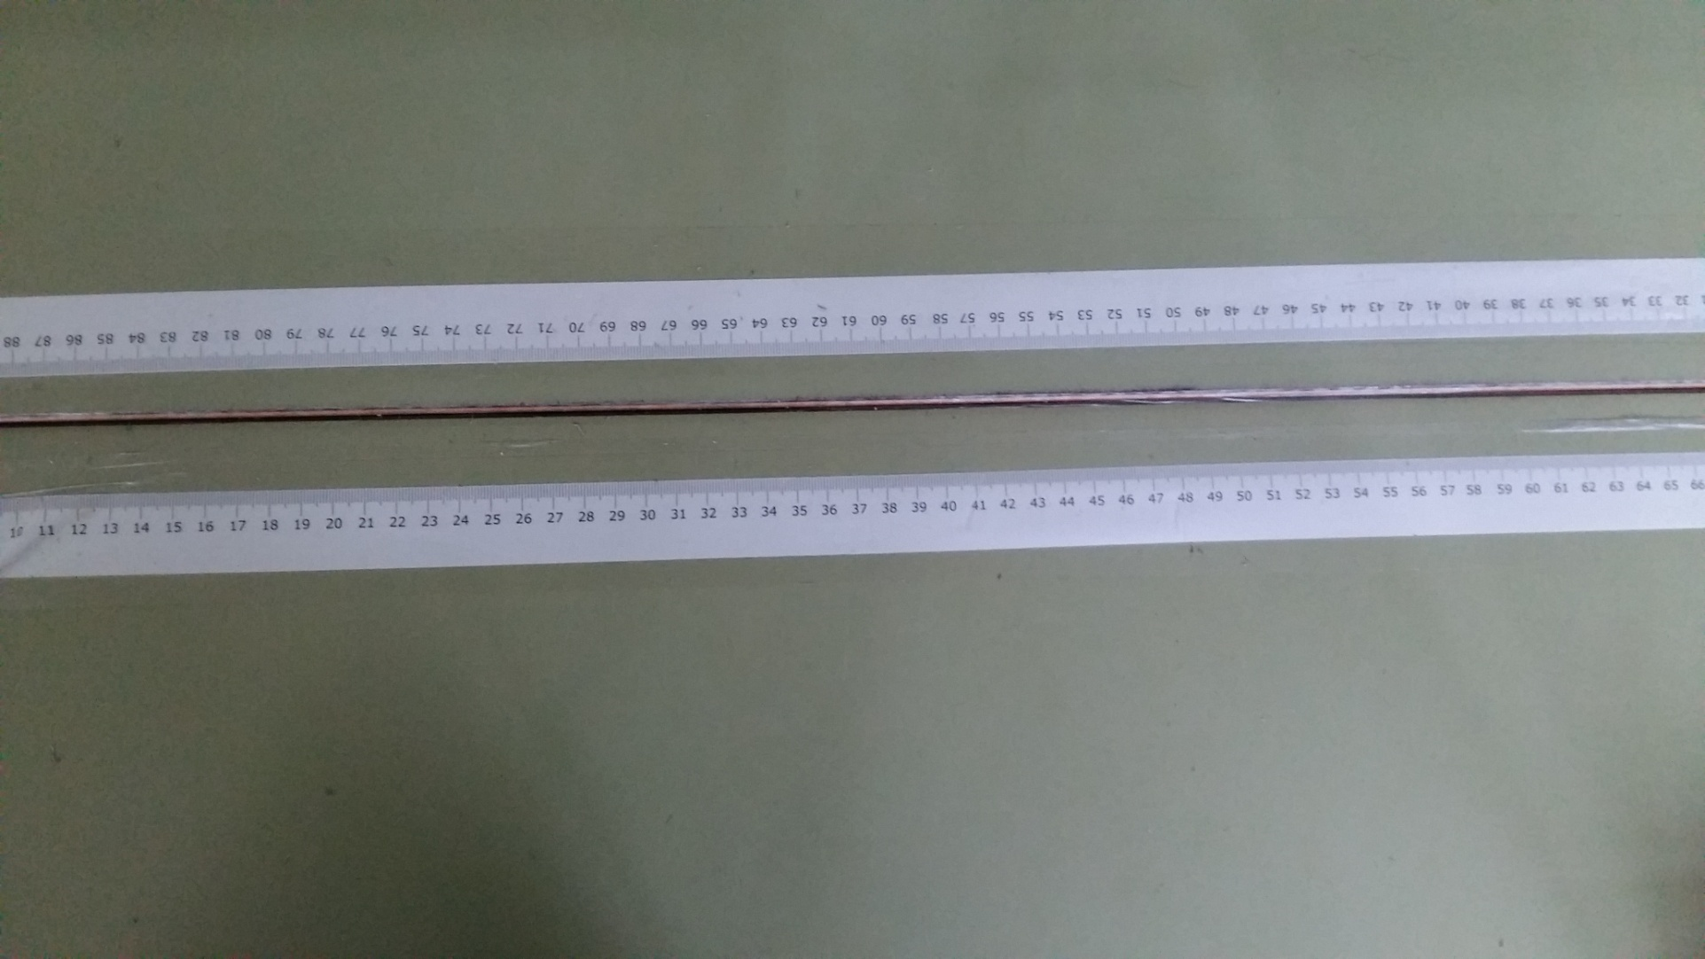
1º DE PRIMARIA: A NUMERACIÓN
Exemplos de materiais manipulativos para traballar as series:

Slide 19
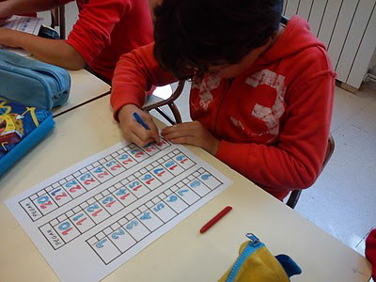
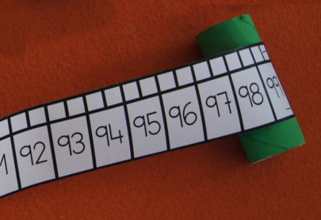
1º DE PRIMARIA: A NUMERACIÓN
Exemplos de materiais manipulativos para traballar as series:

Slide 20
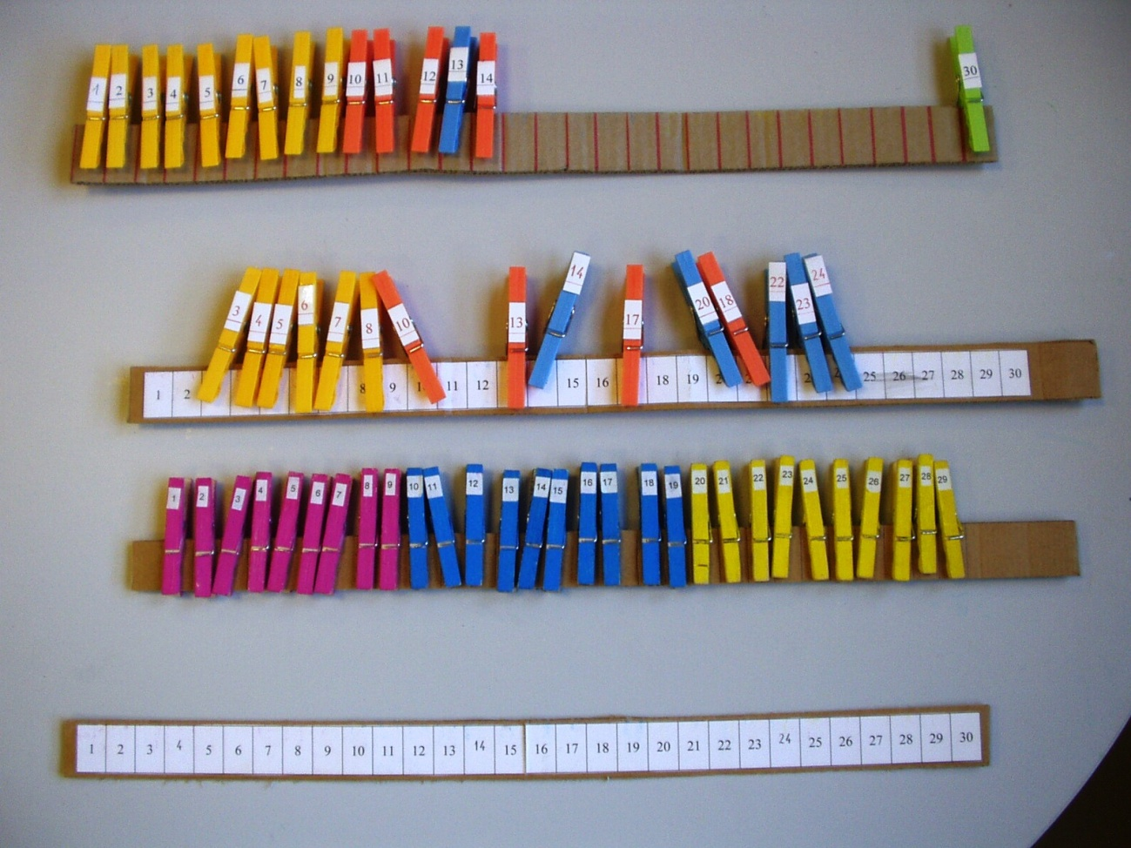
1º DE PRIMARIA: A NUMERACIÓN
Exemplos de materiais manipulativos para traballar as series:

Slide 21
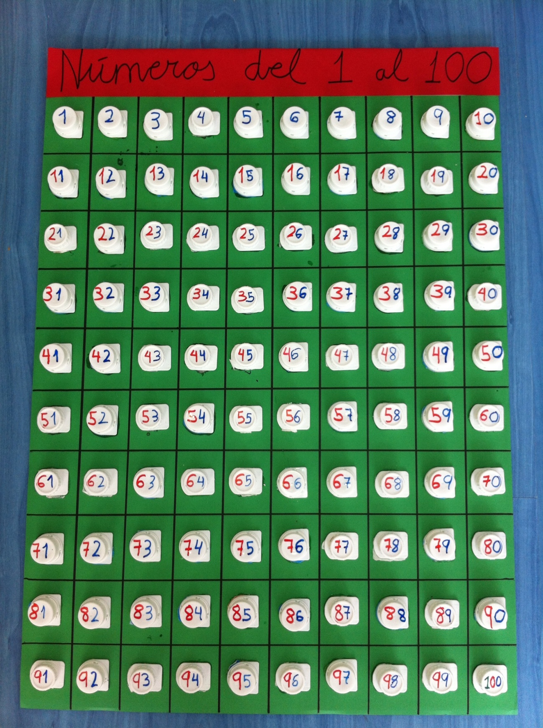
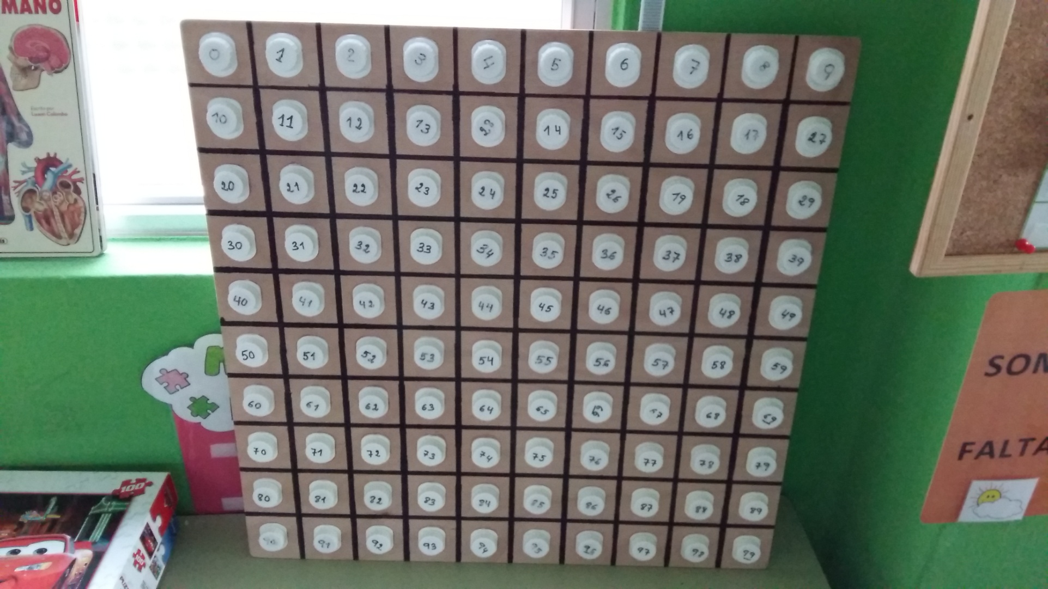
1º DE PRIMARIA: A NUMERACIÓN
Exemplos de materiais manipulativos para traballar as series: o panel numérico

Slide 22
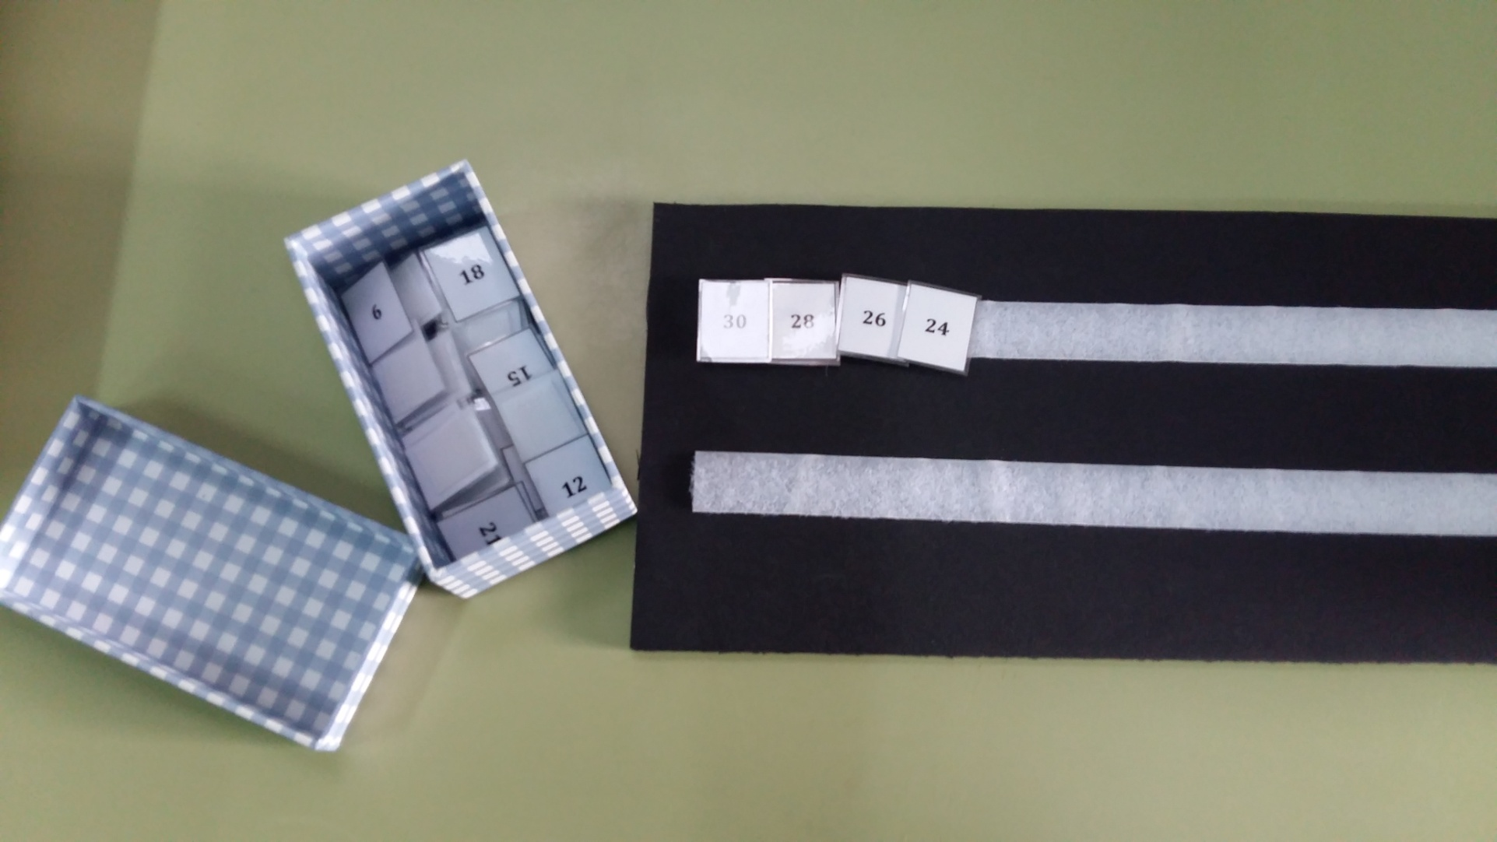
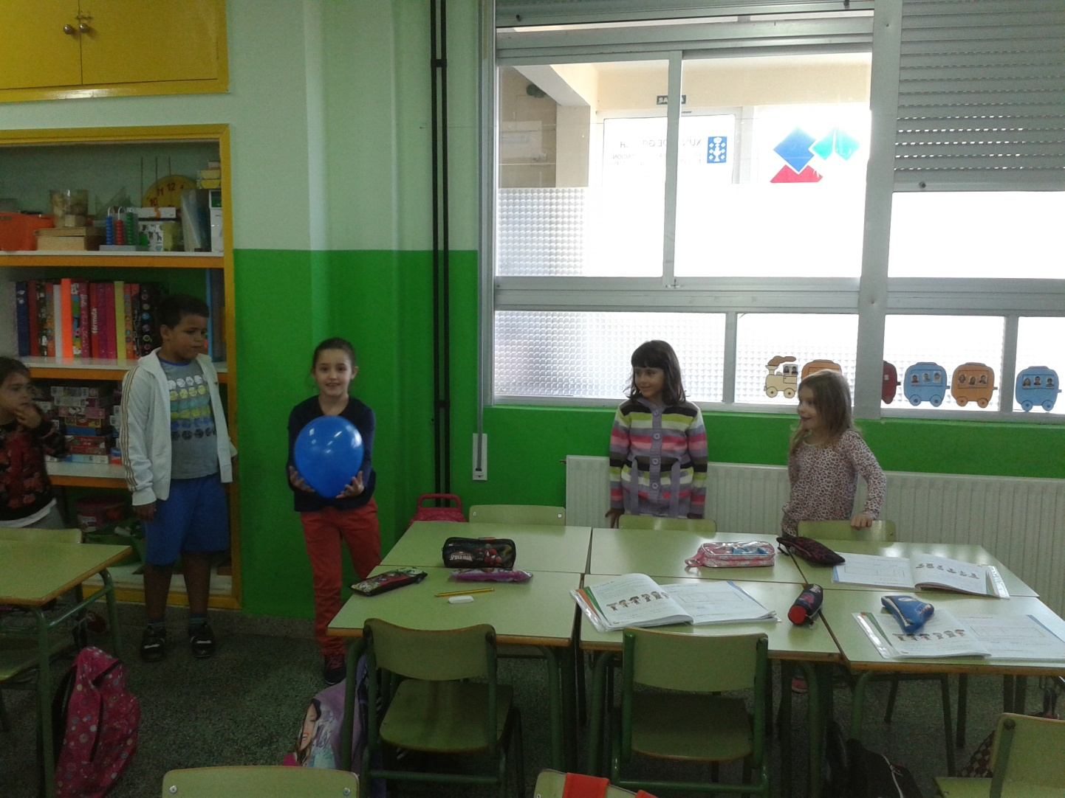
1º DE PRIMARIA: A NUMERACIÓN
Exemplos de materiais manipultativos e xogos para traballar as series:

Slide 23
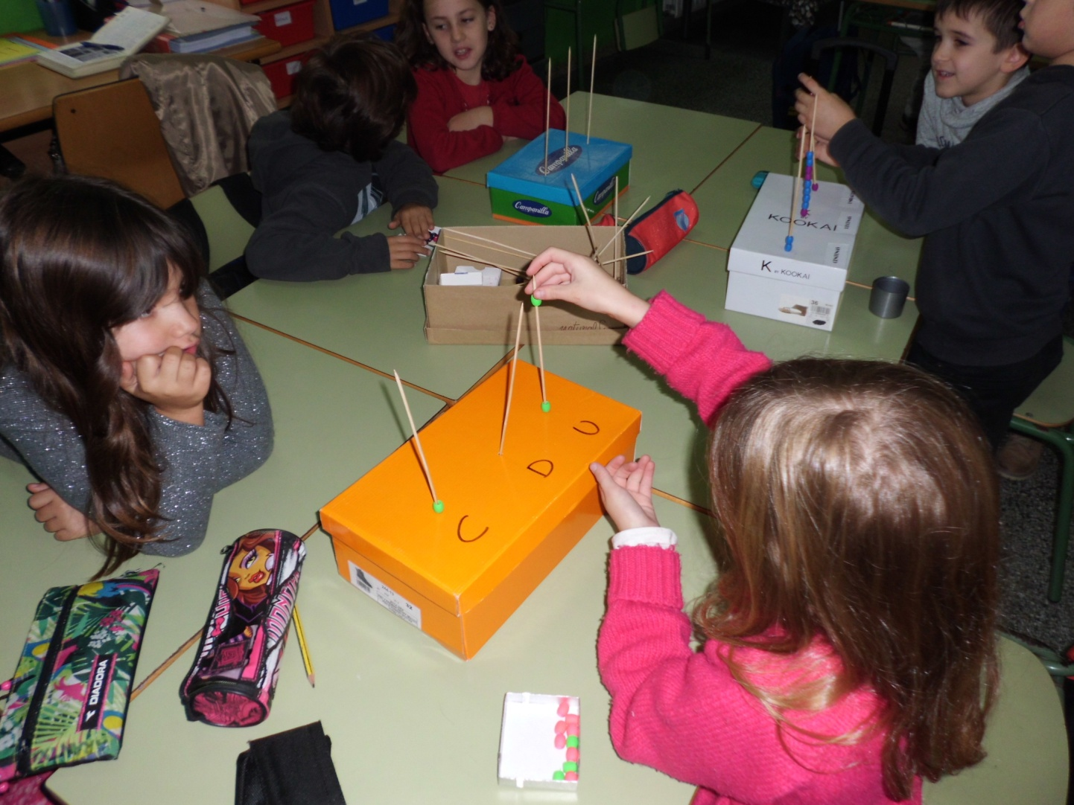
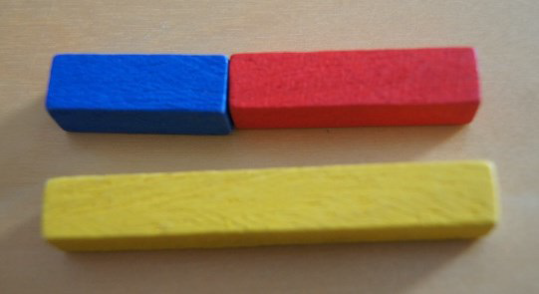
1º DE PRIMARIA: A NUMERACIÓN
Para traballar a descomposición podemos empregar
os ábacos ou as regletas:

Slide 24
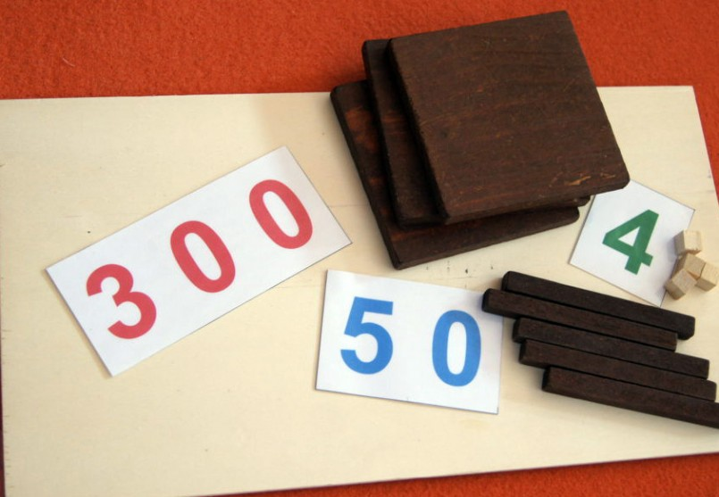
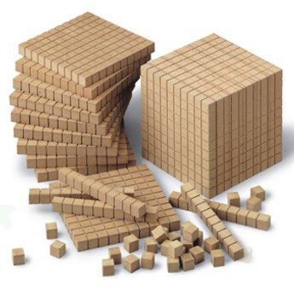
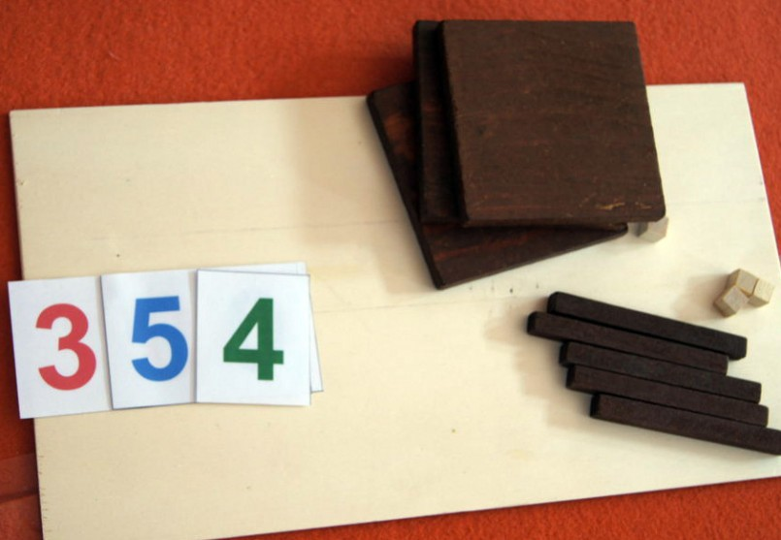
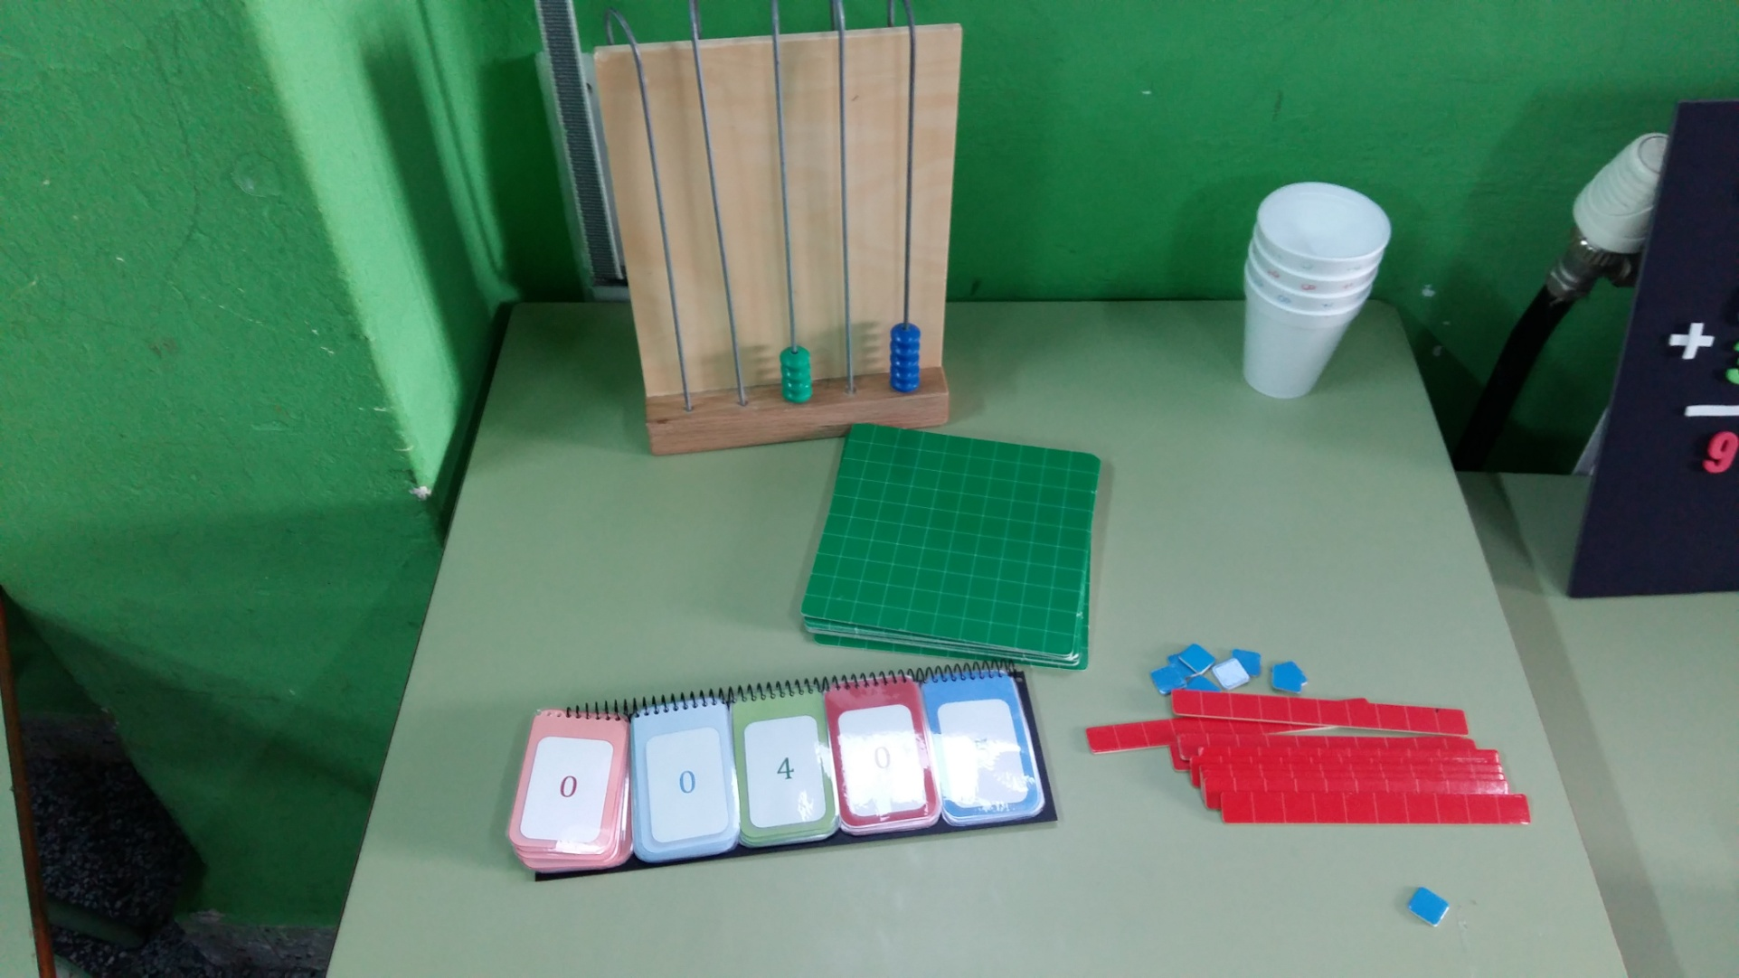
1º DE PRIMARIA: A NUMERACIÓN
Tamén as tarxetas Montessori ou os materiais
multibase:

Slide 25
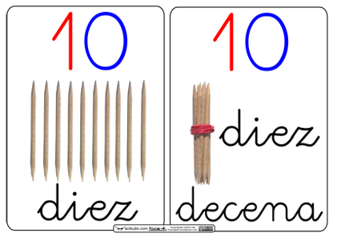
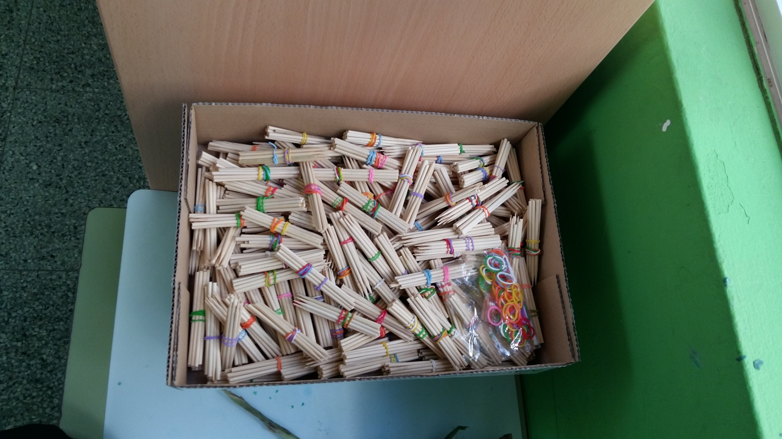
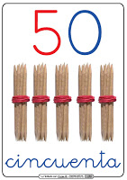
1º DE PRIMARIA: A NUMERACIÓN
Tamén podemos empregar montóns de palillos agrupados de 10 en 10:

Slide 26
1º DE PRIMARIA: AS OPERACIÓNS
Para iniciar o traballo coas operacións de suma e resta, parécenos fundamental traballar coa recta numérica na que nos movemos para adiante ou para atrás.

Slide 27
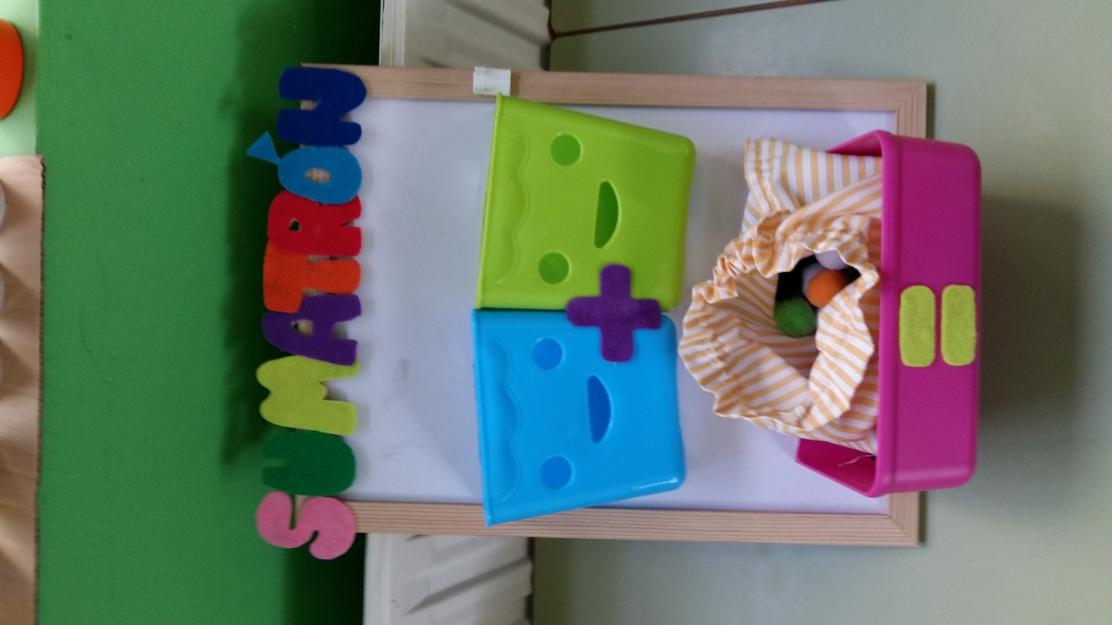
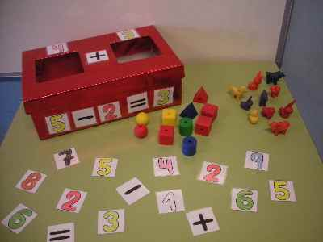
1º DE PRIMARIA: AS OPERACIÓNS
A manipulación nas primeiras sumas e restas tamén pode ser de gran axuda:

Slide 28
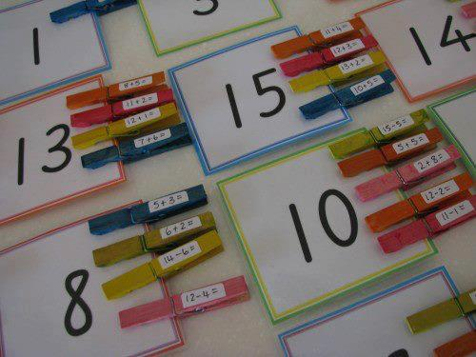
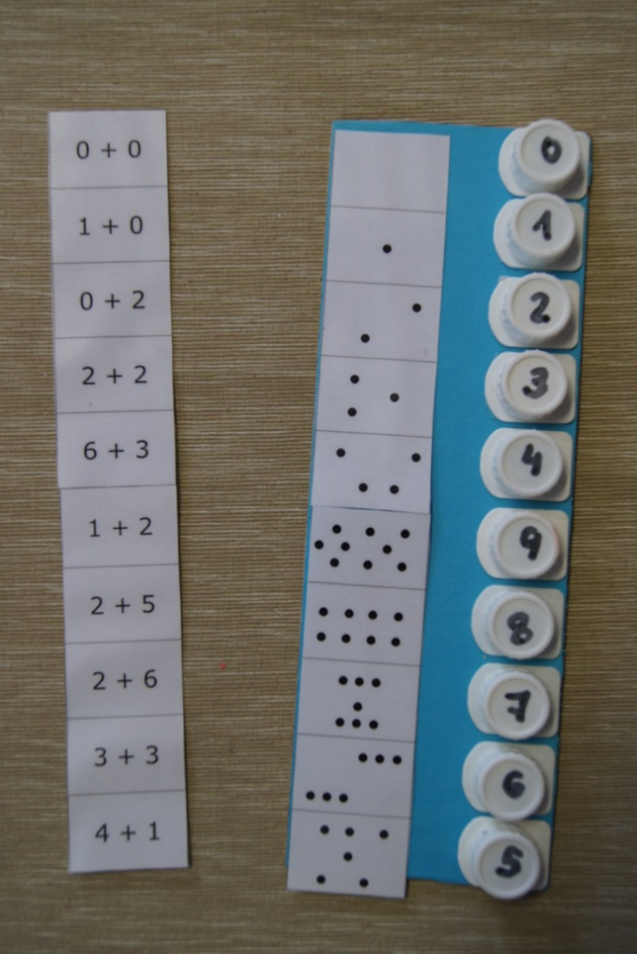
1º DE PRIMARIA: AS OPERACIÓNS
Calquera xogo que permita practicar o cálculo mental na introdución da suma contribuirá notablemente:

Slide 29
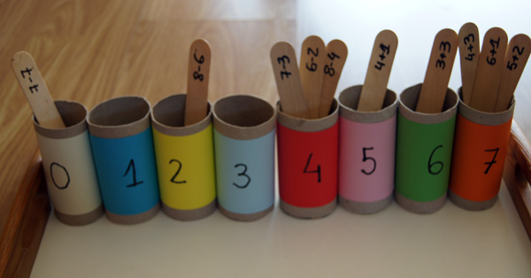
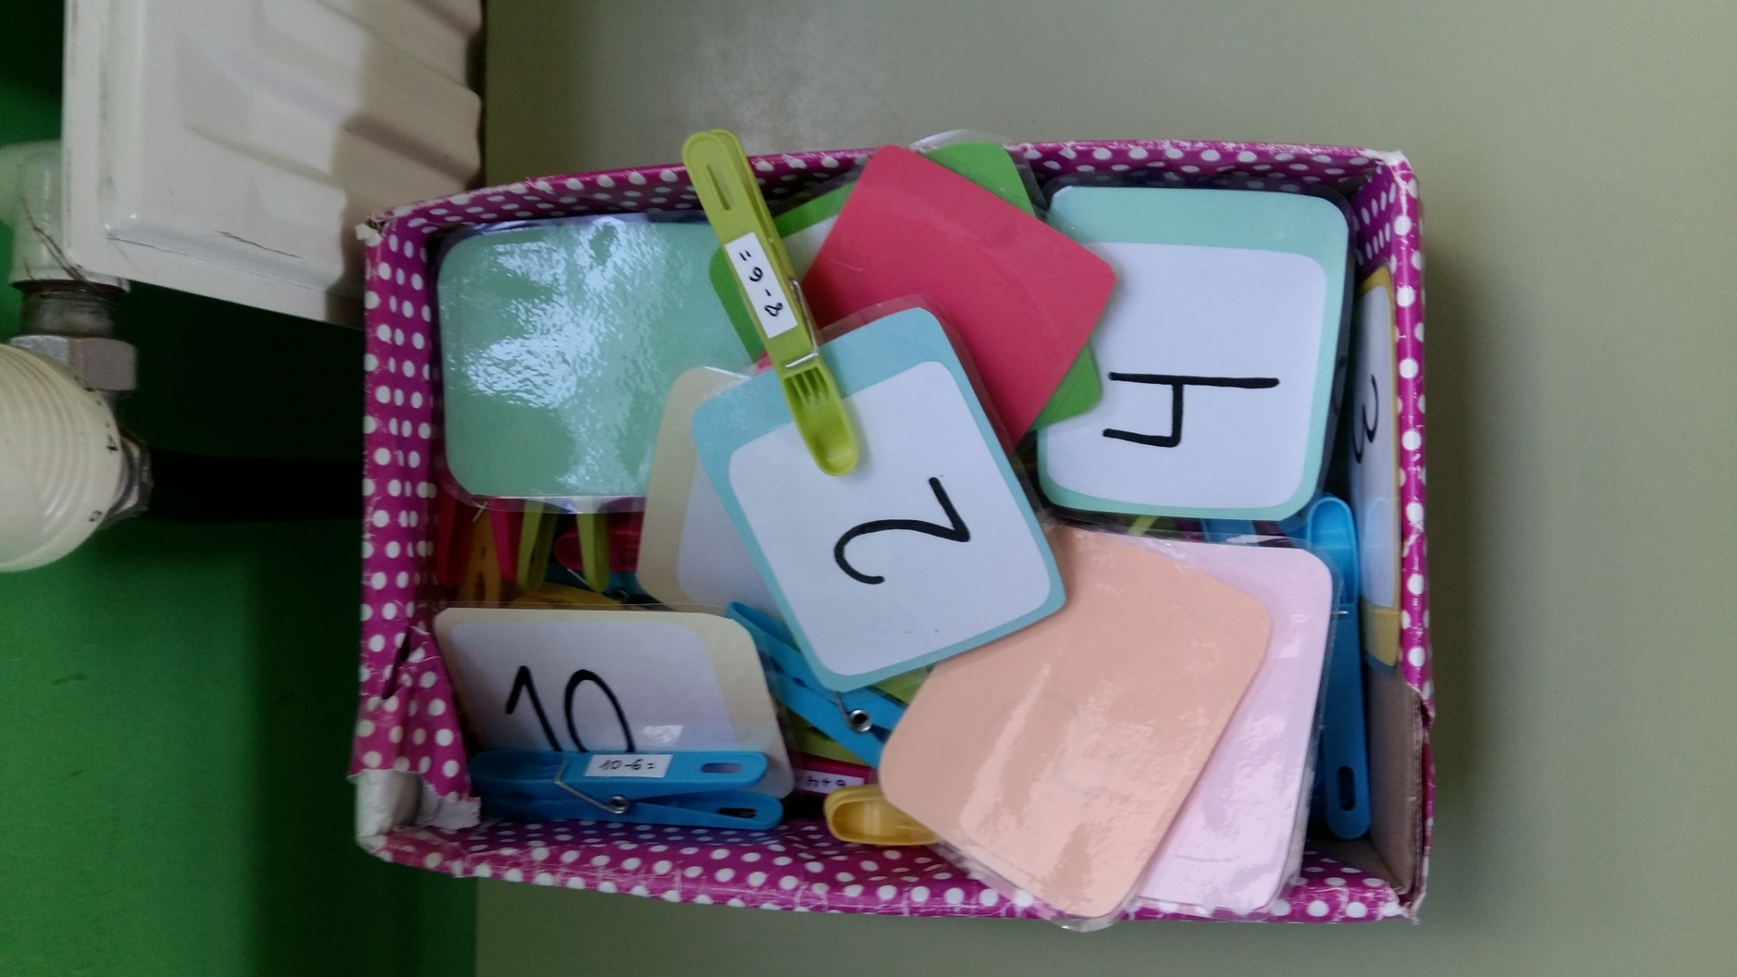
1º DE PRIMARIA: AS OPERACIÓNS
Tamén coa resta:

Slide 30
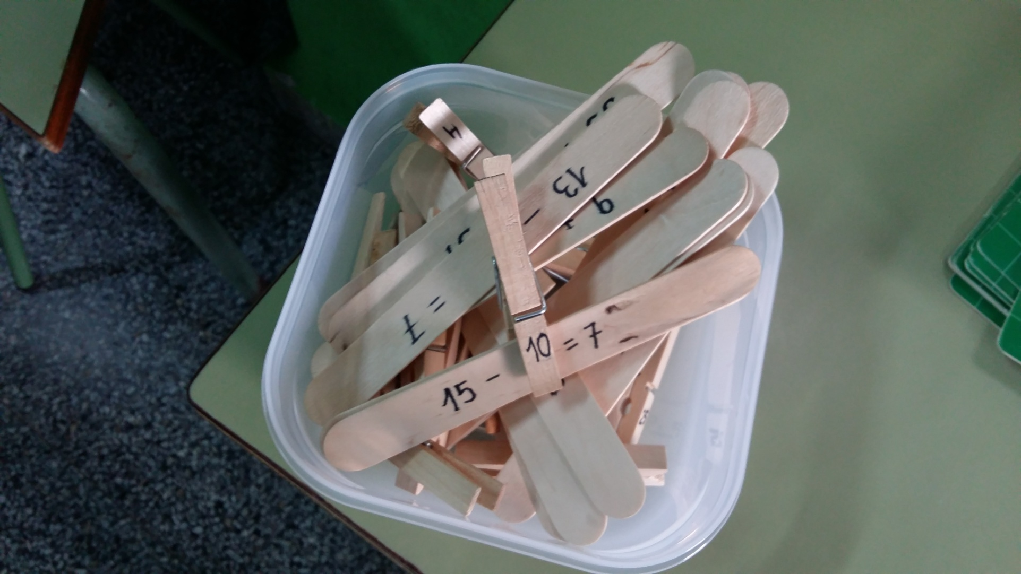
1º DE PRIMARIA: AS OPERACIÓNS
Tamén coa resta:

Slide 31
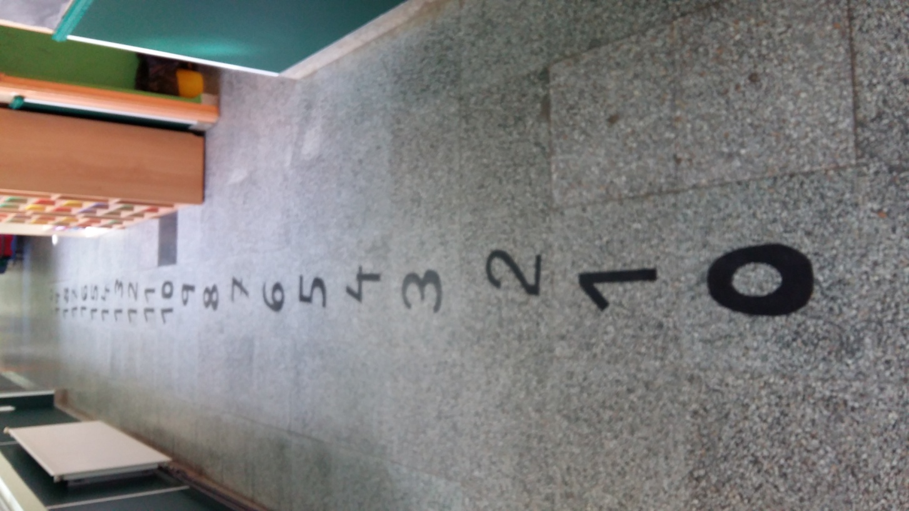
1º DE PRIMARIA: AS OPERACIÓNS
A representación mental da recta numérica é unha cuestión de orientación espacial, por iso podemos incluso representala no corredor da escola:

Slide 32
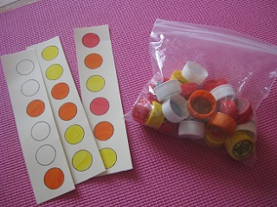
1º DE PRIMARIA: AS SERIES
A voltas coa idea da manipulación, tamén para facer series manipulamos.

Slide 33
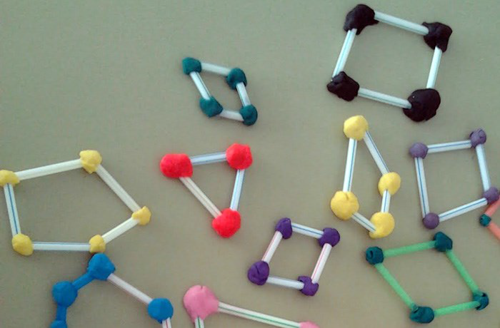
1º DE PRIMARIA: A XEOMETRÍA
Aplicamos a regla de ouro da xeometría:
1. Partimos do movemento.
2. Expresamos verbalmente o vivenciado.
Expresamos plásticamente o realizado

Slide 34
UN CAMIÑO QUE HAI QUE SEGUIR NAS MATEMÁTICAS
MATERIAIS, EXERCICIOS E ACTIVIDADES 2º E.P

Slide 35
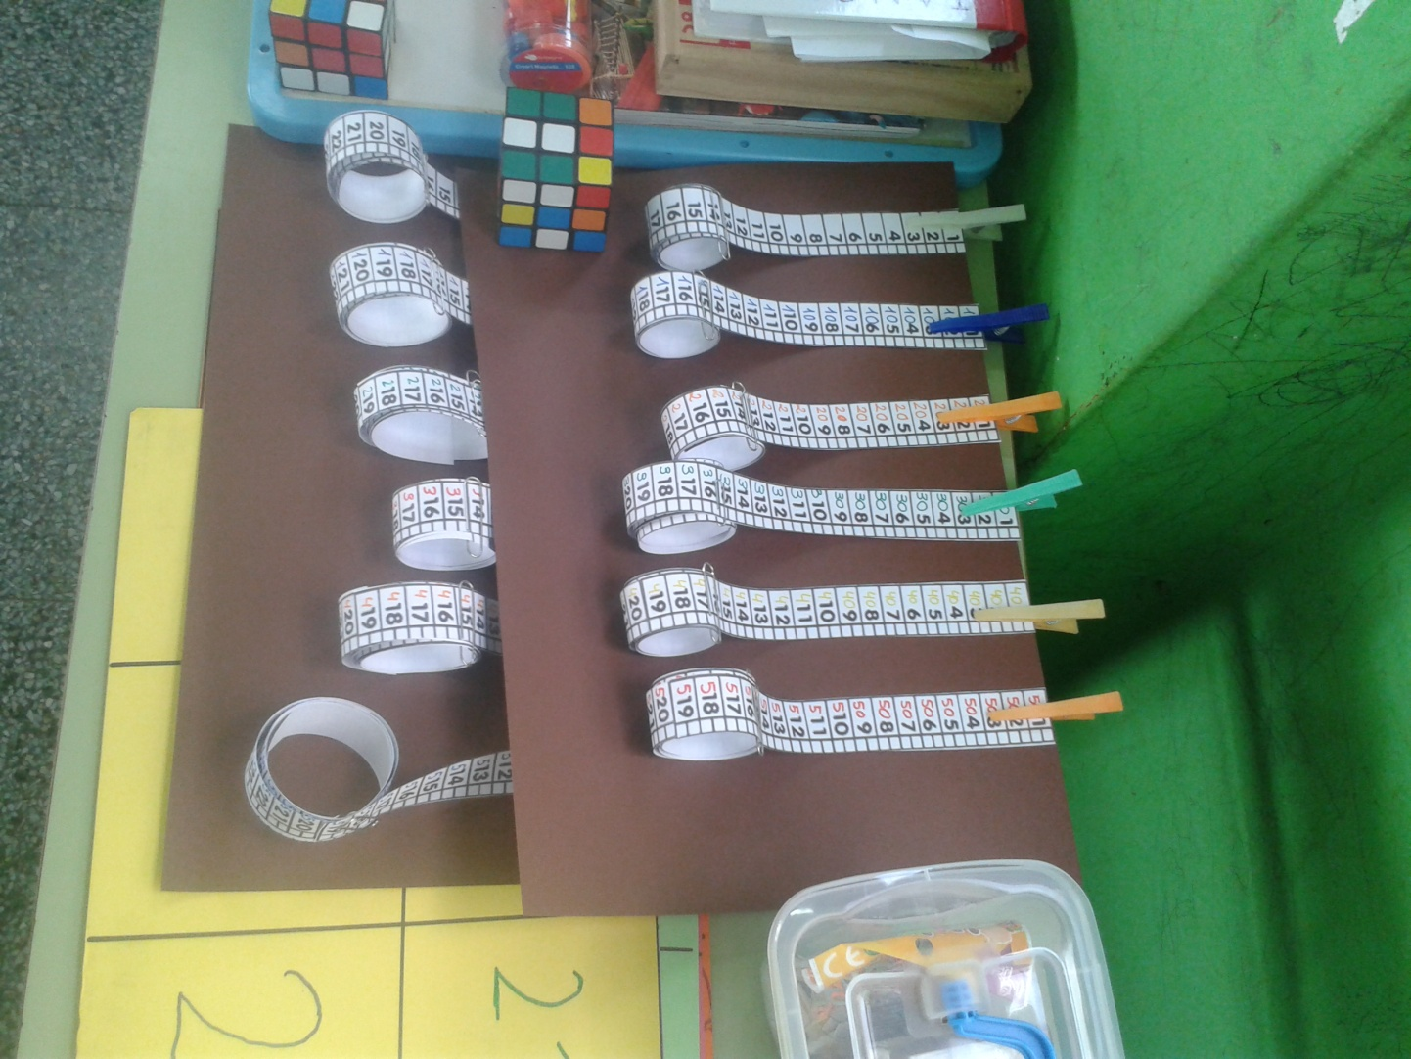
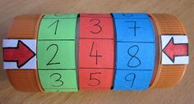

2º DE PRIMARIA: A NUMERACIÓN
A numeración xa pasa das dúas ás tres cifras e nós seguimos manipulando, cos mesmos materiais de primeiro e con outros novos:

Slide 36
2º DE PRIMARIA: AS OPERACIÓNS
Acordar un único método para a resta, tanto dentro do primeiro ciclo, como para toda a primaria e incluso coordinado coas escolas unitarias de Valdoviño foi un dos acertos do noso traballo en Atios.

Slide 37


2º DE PRIMARIA: OPERACIÓNS
A novedade en segundo é a introdución da multiplicación, centrándonos sobre todo no concepto de repetición máis que na aprendizaxe das táboas, buscando exemplos de repetición=multiplicación no entorno cotiá, …

Slide 38


2º DE PRIMARIA: OPERACIÓNS
O emprego das regletas pode axudar na introdución de conceptos como doble, triple ou metade.

Slide 39


2º DE PRIMARIA: O RELOXIO
O traballo con reloxios de verdade onde os alumnos poidan mover as agullas cara adiante a cara atrás, que saiban mirar a hora no reloxio da clase nos cambios de materia, que lean a hora nos seus propios reloxios, …. En definitiva, vivir a hora como algo cotiá

Slide 40

2º DE PRIMARIA: O RELOXIO

Slide 41

2º DE PRIMARIA: AS MEDIDAS
De novo a manipulación volve a ser fundamental, facer medicións reais con cintas métricas, con básculas, con xarras milimetradas, experimentar con obxectos de distintas medidas, incluso co propio corpo dentro dun proxecto adicado ao corpo, ou adicado aos oficios traballando a profesión de xastre

Slide 42


2º DE PRIMARIA: AS MEDIDAS
Os obradoiros de cociña poden ser de gran axuda, na clase de segundo facíamos unha receita cada mes o cal nos permitía traballar de xeito integrado as linguas (vocabulario, expresión escrita), as matemáticas (cálculo de cantidades e costes, medicións), a gastronomía e as festas populares, a nutrición, …

Slide 43


2º DE PRIMARIA: XEOMETRÍA
Para traballar a xeometría seguimos manipulando:
Xogos coma o tangram, ou figuras realizadas coa técnica do origami axudan a entender conceptos como vértice, lado, …

Slide 44
UN CAMIÑO QUE HAI QUE SEGUIR NAS MATEMÁTICAS
MATERIAIS, EXERCICIOS E ACTIVIDADES DE 3º E.P

Slide 45

3º DE EDUCACIÓN PRIMARIA
Na maioría das escolas, co paso a terceiro se abandonan os materiais manipulativos; en Atios estamos intentando que iso non suceda, e de feito, conservamos incluso os recantos de 1º e 2º

Slide 46


3º DE EDUCACIÓN PRIMARIA: NUMERACIÓN
Pasamos aos números de catro e cinco cifras e seguimos empregando o ábaco para traballar as descomposicións.
No noso afán de dotar ás aulas de materiais manipulativos, e vistos os precios dalgúns materiais, os ábacos son totalmente caseiros.

Slide 47


3º DE EDUCACIÓN PRIMARIA: NUMERACIÓN
Tamén seguimos uando as regletas e os materiais multibase, dos que tamén fixemos a nosa versión caseira.
A idea é ter material manipulativo en todos os equipos cos que habitualmente traballamos (5 ábacos, 5 xogos de regletas, 5 materiais multibase).

Slide 48

3º DE EDUCACIÓN PRIMARIA: OPERACIÓNS
A consolidación da multiplicación, a prendizaxe das táboas de multiplicar e a introdución da división por unha cifra ocupa unha boa parte do tempo adicado ao cálculo en terceiro. Os materiais manipulativos volven a ser aquí importantes.

Slide 49

3º DE EDUCACIÓN PRIMARIA: OPERACIÓNS

Slide 50

3º DE EDUCACIÓN PRIMARIA: OPERACIÓNS
A inclusión de actividades dixitais na aula virtual relacionadas coa aprendizaxe da multiplicación e con outros temas de matemáticas é unha ferramenta de gran axuda que eu como titora emprego para repasar os temas e que os alumnos empregan na biblioteca ou na súa casa para repasar.

Slide 51
3º DE PRIMARIA: PROBLEMAS
A resolución de problemas matemáticos é quizáis unha das tarefas que plantexa máis dificultades nos meus alumnos.
A comprensión do texto, a localización dos datos, a identificación correcta da pregunta, … son custións que intentamos resolver con…

Slide 52


3º DE PRIMARIA: PROBLEMAS
… TEATRO

Slide 53


3º DE PRIMARIA: PROBLEMAS
… E TAMÉN APRENDIZAXE COOPERATIVA

Slide 54
3º DE PRIMARIA: XEOMETRÍA
As grandes dificultades de moitos dos nosos alumnos coa orientación espacial, o seu escaso entrenamento coa psicomotricidade fina, as dificultades coa simetrías e coa xeometría en xeral nos levaron a decidir que a xeometría debera ser un contido a traballar durante todo o curso escolar.

Slide 55

3º DE PRIMARIA: XEOMETRÍA
Na aula, no recanto das matemáticas temos varios xogos a disposición dos alumnos para que empreguen cando van rematando as tarefas propostas para o día, xogos de tipo Tangram ou similar

Slide 56



3º DE PRIMARIA: XEOMETRÍA
Xogos e fichas para practicar as simetrías

Slide 57


3º DE PRIMARIA: XEOMETRÍA
Un día á semana estamos a traballar contidos de xeometría, sempre adiantando conceptos a través da manipulación; aquí estamos traballando os ángulos

Slide 58


3º DE PRIMARIA: XEOMETRÍA
O xeoplano o empregaremos para traballar os perímetros e as áreas
Este compás será o que empreguemos para falar do radio da circunferencia.

Slide 59


3º DE PRIMARIA: XEOMETRÍA
A representación no espacio e a expresión plástica van ser bazas fundamentais á hora de traballar a xeometría

Slide 60
3º DE PRIMARIA
O camiño de terceiro aínda o estamos a camiñar, xa veremos a onde nos vai levar

Slide 61
UN CAMIÑO QUE HAI QUE SEGUIR NAS MATEMÁTICAS
TAREFAS INTEGRADAS E PROXECTOS DE 1º A 3º DE E.P

Slide 62
1º A 3º: PROXECTOS
O traballo por proxectos é un elemento fundamental da metodoloxía de primeiro, segundo e terceiro, e ainda que os proxectos habitualmente os empregamos para traballar os contidos de Ciencias ou Lingua Galega, procuramos que sexan proxectos interdisciplinares onde as matemáticas tamén teñen cabida.

Slide 63


1º A 3º: PROXECTOS
Nos proxectos de Lingua Galega adicados ao Samaín, sempre lle facemos un sitio ás matemáticas.
A decoración nos permite por exemplo, traballar contidos de xeometría.

Slide 64


1º A 3º: PROXECTOS
O antroido é outra das festas que aproveitamos para facer proxectos e incluír o traballo coas matemáticas.
En 2º nos disfrazamos de chineses, fixemos un proxecto adicado á China e no transcurso do proxecto os nenos calcularon a cantidade de materiais precisa para facer os disfraces e calcularon o prezo dos materiais.

Slide 65

1º A 3º: PROXECTOS
O ano pasado en todo o colexio traballamos un proxecto adicado ao medio ambiente, no transcurso do mesmo levouse a cabo un mercadiño solidario no que vendimos obxectos elaborados con materiais de refugallo. O mercadiño nos permiteu poñer en práctica nocións matemáticas: calculamos as cantidades e os costes dos materiais precisos para facer as manualidades, medimos para elaborar os obxectos a vender, manexamos os cartos na venta dos productos, …

Slide 66


1º A 3º: PROXECTOS
En 2º fixemos un proxecto adicado ao tempo atmosférico e a paisaxe; a confección dunha estación meteorolóxica nos permiteu de novo traballar a competencia matemática.

Slide 67

1º A 3º: PROXECTOS
A realización de maquetas sobre a paisaxe tamén supuxo poñer en práctica as capacidades matemáticas dos nosos alumnos.

Slide 68

1º A 3º: PROXECTOS
Este ano, en terceiro, imos promover unha campaña de recollida de tapóns para ASPANEMI, este produto social relevante vai incluído dentro dun proxecto adicado ao mundo que nos rodea e nos vai permitir pesar os tapóns recollidos e elaborar táboas e gráficas sobre o material recollido.

Slide 69

1º A 3º: PROXECTOS
O ano pasado, e tamén este ano, con 2º, 3º e 4º estamos a participar nun proxecto que promove ADEGA que se chama Proxecto Ríos. Este proxecto nos está a permitir traballar contidos de Ciencias (paisaxes, ríos, flora e fauna dos ríos), …

Slide 70


1º A 3º: PROXECTOS
Pero tamén contidos matemáticos pois no transcurso do proxecto temos que preparar materiais de medición, facer unha saída e medir o ancho e a profundidade dun río, …
… medir a temperatura da auga do río, …

Slide 71
APRENDIZAXE COOPERATIVA
Non me gustaría rematar esta sesión de hoxe sen falarvos do importante que está sendo para min descubrir a metodoloxía da aprendizaxe cooperativa no ensino das matemáticas.

Slide 72
APRENDIZAXE COOPERATIVA
O traballo en equipo, que dende primeiro os alumnos que máis poden se acostumen a axudar aos compañeiros que poden menos, e que os que poden menos se acostumen a aceptar a axuda de outros.
A aplicación de estructuras como lápises ao centro para a resolución de exercicios de matemáticas, a parada de tres minutos no transcurso das explicacións, 1-2-4 para a resolución de problemas, a cadea de preguntar para repasar os temas, números iguais xuntos para corrixir contas de cálculo no encerado, un por todos para corrixir unha ficha.

Slide 73
UN CAMIÑO QUE HAI QUE SEGUIR NAS MATEMÁTICAS
MATEMÁTICAS E BIBLIOTECA

Slide 74

MATEMÁTICAS E BIBLIOTECA
Nunca pensei que poidera atopar relación algunha entre o meu traballo como coordinadora da biblioteca do CPI de Atios e o ensino das matemáticas dentro da aula.

Slide 75

MATEMÁTICAS E BIBLIOTECA
Cada ano a Asesoría de Bibliotecas Escolares nos propón un tema a traballar que guíe todas ou algunhas das actividades de animación á lectura que facemos nos centros. O ano pasado o tema proposto foi o das matemáticas.

Slide 76

MATEMÁTICAS E BIBLIOTECA
Ahí empezou a miña descuberta, empecei a sondear primeiro nos fondos da miña biblioteca e despois a investigar con compañeiros doutras bibliotecas en posibles títulos de libros que poideran resultar de interese para o meu centro, e en particular para o traballo con nenos de 1º, 2º e 3º.

Slide 77
MATEMÁTICAS E BIBLIOTECA
A miña primeira sorpresa foi atopar nos andeis da miña biblioteca títulos moi interesantes que apenas nadie coñecía, ou se eran coñecidos, dende logo non estaban a ser empregados nas aulas.

Slide 78

MATEMÁTICAS E BIBLIOTECA
A miña segunda sorpresa foi coñecer títulos de libros que podíamos empregar como material de lectura nas clases de Lengua Castellana ou no Plan lector.
Estes dous para nenos 6, 7 e 8 anos

Slide 79

Estes para nenos partir de 8 anos

Slide 80

MATEMÁTICAS E BIBLIOTECA
A miña terceira sorpresa foi descubrir que había algo que se chamaba matemáticas divertidas, e que dende a biblioteca pouco a pouco podo ir investigando e coñecer máis sobre este tema no que non fago máis que empezar a dar os meus primeiros pasos.

Slide 81
MATEMÁTICAS E BIBLIOTECA
Este ano, nas bibliotecas escolares temos un novo tema de traballo, fíxoseme pouco o tempo adicado ás matemáticas, tan pouco que aínda hoxe sigo lendo naqueles títulos que descubrín o ano pasado, e sigo tirando dese fío tan longo que me está axudando a descubrir novos materiais e novas maneiras de impartir as miñas clases de matemáticas

Slide 82
UN CAMIÑO QUE HAI QUE SEGUIR NAS MATEMÁTICAS
Espero que a miña clase de hoxe sexa para vós o principio dese fío do que pouco a pouco vaides tirando para enriquecervos como profesionais docentes.
Os atrancos que ides atopar no camiño seguramente sexan moitos:
-Falta de tempo para organizar as clases e elaborar materiais.
- Falta de espacio para traballar en equipo nas aulas e deseñar recantos.
- Falta de materiais manipulativos nas aulas e escasos recursos económicos para mercalos.
…

Slide 83
UN CAMIÑO QUE HAI QUE SEGUIR NAS MATEMÁTICAS
… Pero a ilusión de embarcarse en novos proxectos educativos, a mellora no ambiente de traballo na aula, a capacidade de demostrar que se pode traballar dun xeito diferente pero tamén eficiente, … son razóns de maís para iniciar un novo camiño no ensino das matemáticas.

Slide 84

MOITAS GRACIAS
Un placer darvos esta clase.

